Slide 1
Knowledge Holder
DOJO受講生の快適なプログラミングライフをサポート
D2 Gar Gar Bird

Slide 2
TEAM MEMBER
乘川和輝(リーダー) サインポスト
田島駿亮(品質管理)
影山李穂(構成管理) サインポスト
畔柳創一(データベース)
横田結衣(コミュニケーション)
須田卯月(発表担当) サインポスト

Slide 3
目次
チームの概要
製作物について
デモンストレーション
期待できる効果
個々の成長・感想
まとめ

Slide 4
チーム名について
Gar Gar Bird

Slide 5
目次
チームの概要
製作物について
デモンストレーション
期待できる効果
個々の成長・感想
⑥まとめ

Slide 6
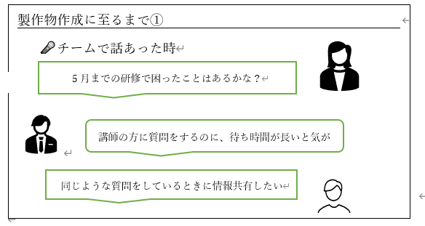

Slide 7
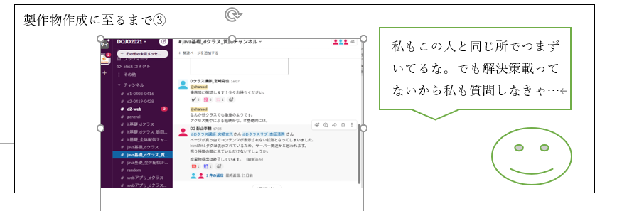

Slide 8
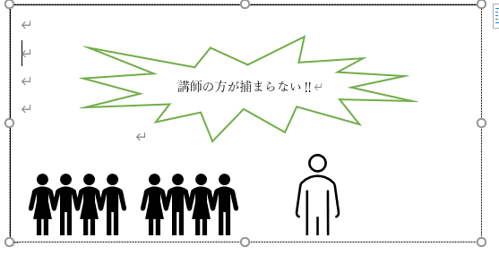

Slide 9
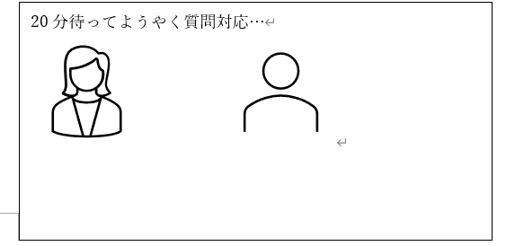

Slide 10
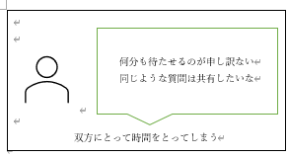

Slide 11

システム製作に至った背景
・質問が重複している
・講師が同様の質問に回答する手間が発生
・受講生が自己解決するためのサポート不足
・講師対応の待ち時間が発生
【想定顧客】研修会社
【利用者】研修会社・講師・受講者

Slide 12
システム概要
KnoledgeHolder
【提案者】gar gar bird
【ターゲット】2022年DOJO受講者、講師
【概要】
質問の蓄積や受講生の問題解決のサポート手段の拡充。講師の業務円滑化、負担の軽減
【期待される効果】
・質問対応の待ち時間削減
・受講者同士の問題共有
・講師側の仕事軽減

Slide 13
チームの概要
製作物について
デモンストレーション
期待できる効果
個々の成長・感想
まとめ

Slide 14

受講者
・検索機能
・
講師
・質問回答機能
・

